Slide 1

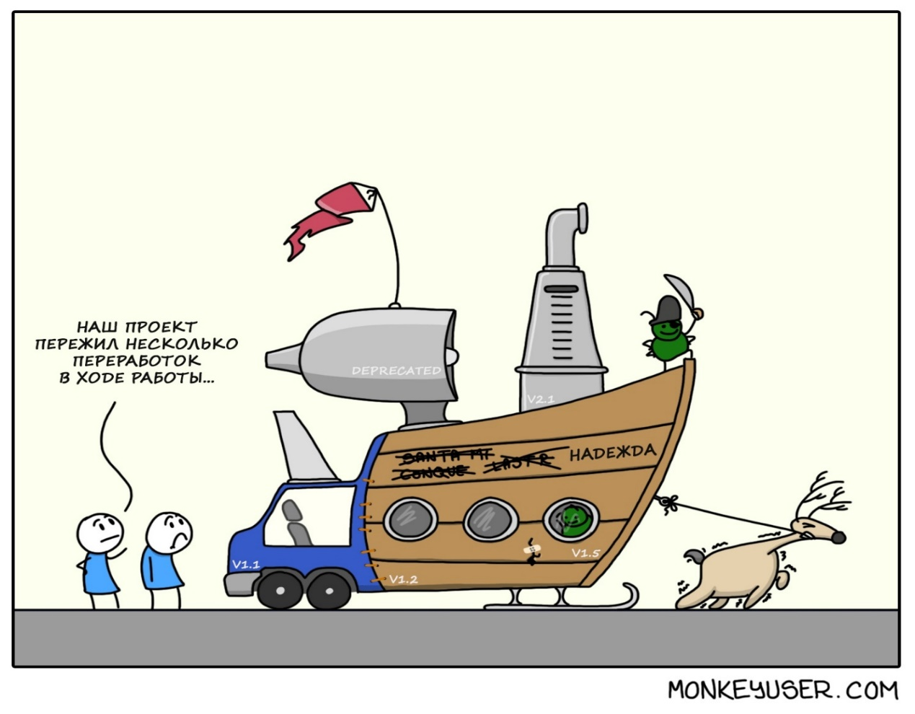
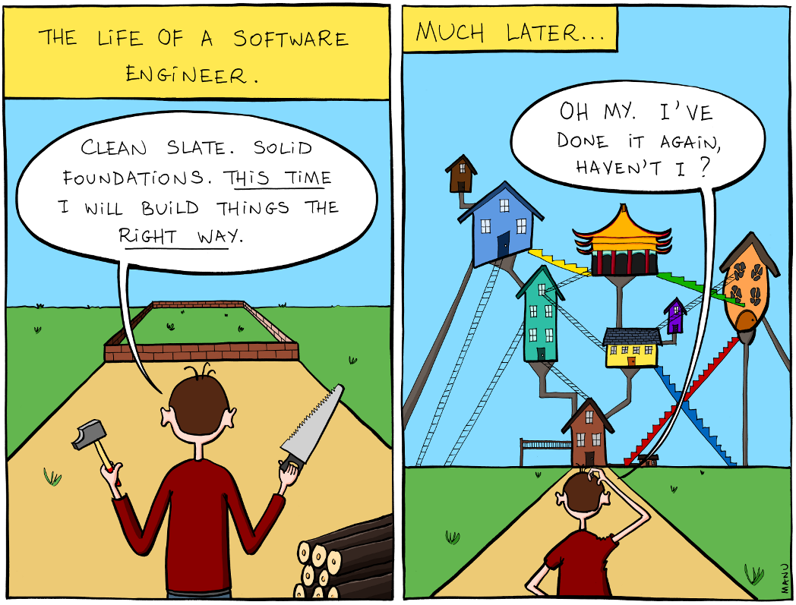
Code Review
Курс «Технологии и методы программирования»
© Валерий Студенников

Slide 2
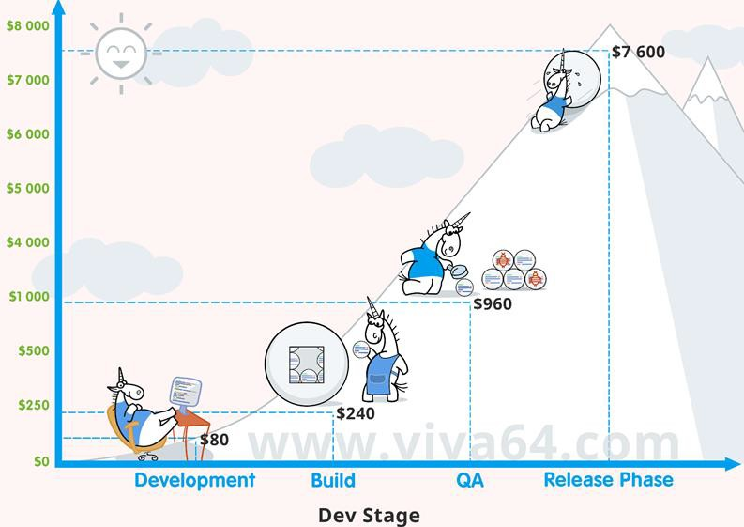
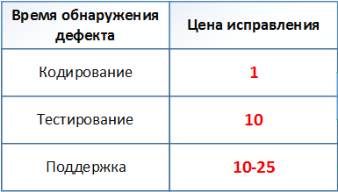
Стоимость исправления дефекта
Из книги С. Макконела "Совершенный Код"
Поэтому лучше выявлять проблемы в коде раньше, чем позже.
Источник: https://www.nist.gov/sites/default/files/documents/director/planning/report02-3.pdf

Slide 3
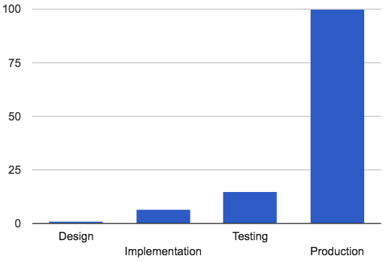
Стоимость исправления дефекта
Профит внедрения различных практик
По информации из Capers Jones, Olivier Bonsignour “The Economics of Software Quality”

Slide 4
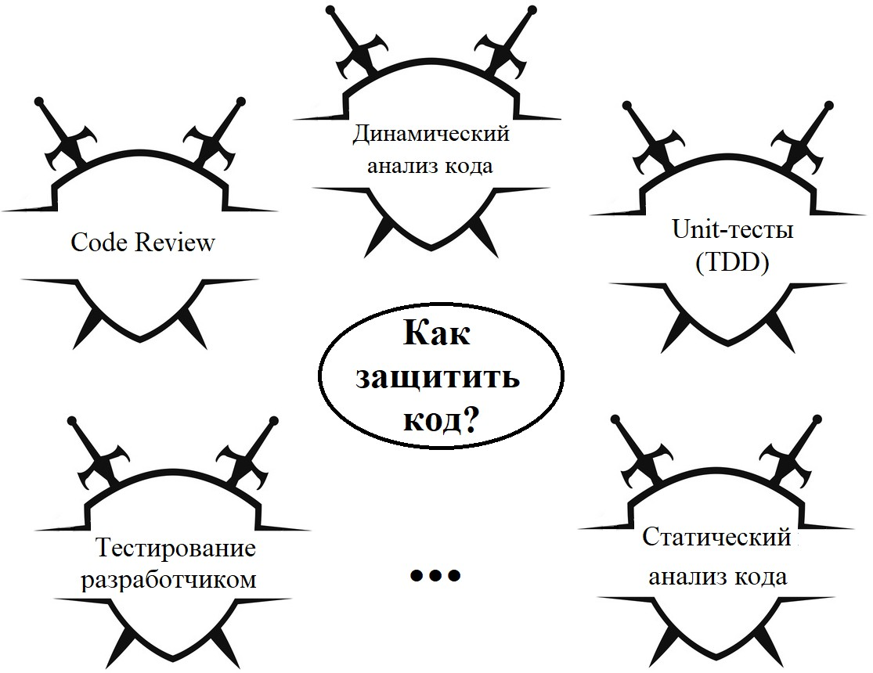
Способы поддержания качества кода (предотвращение дефектов)
Статический анализ кода
Обзор кода (code review)
Юнит-тесты (или TDD)
Тестирование новой функциональности самим разработчиком
Динамический анализ кода

Slide 5
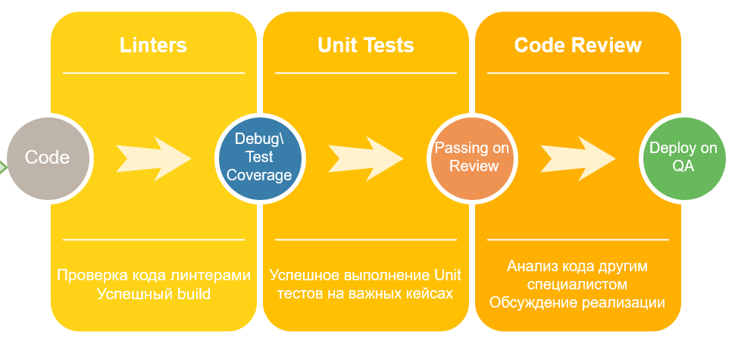
Обеспечение качества кода
Статические анализаторы
Модульные тесты
Code review

Slide 6
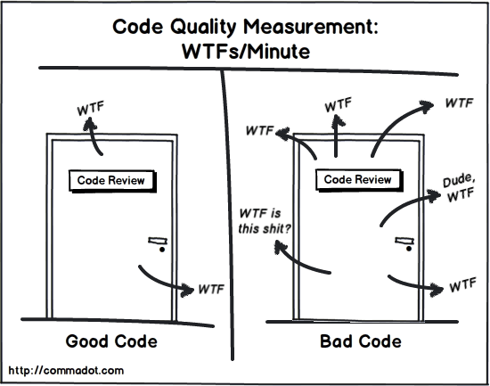
Что такое Code Review
Code review или инспекция кода или рецензия кода или ревизия кода — проверка исходного кода программы (или изменений / коммита / pull request) (коллегой по команде) с целью обнаружения ошибок и недочётов в коде, которые остались незамеченными в начальной фазе разработки.
Design Review / Ревью архитектуры — высокоуровневая ревизия решения до начала кодирования.
Выгоднее находить недочёты и ошибки на ранних стадиях разработки, а не при финальном тестировании или эксплуатации системы!

Slide 7
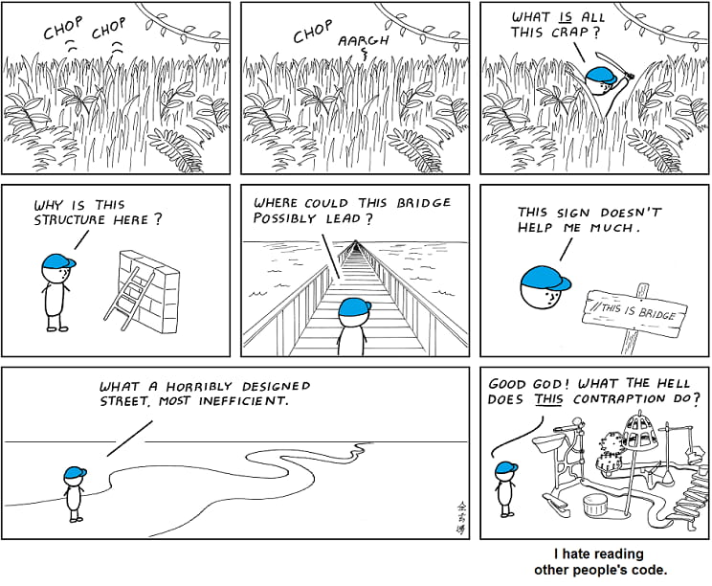
Для чего нужен Code Review?
Эффект наблюдателя
Поиск багов
Поиск более удачных решений
Шеринг знаний
Погружение в код команды
Обучение на коде коллег

Slide 8
На что обращать внимание?
Ошибки в алгоритме
Понятность / читабельность кода
В т.ч. соответствие принятым стандартам
Архитектура / дизайн
Разделение на модули / классы / функции
Сцепление / связность (Cohesion и Coupling)
Запахи и плохие практики (см. Стандарты кодирования)
Алгоритмы и структуры данных
Их корректность / эффективность / адекватность применения
Утечки ресурсов!
Потенциальные проблемы с производительностью
Потенциальные проблемы с безопасностью / уязвимости
Наличие и достаточность модульных тестов
Соответствие реализации и ТЗ
Достаточность логирования

Slide 9
Кто проводит ревью?
Ведущие разработчики (тех. лиды)
Одинаковые требования / Единообразие кода
Гуру делится опытом
Более качественные рекомендации
Люди перегружаются работой
Не происходит обучения новичков на коде более опытных
Только выборочная проверка (т.к. мало времени)
Скорее всего долго ждать (т.к. опытные разработчики перегружены работой)
Более важные задачи в приоритете, на ревью зачастую не хватает времени
Ответственные за данный модуль / компонент
Единообразный код / подходы в модуле
Мейнтейнер хорошо понимает свой код / модули и за него болеет
А как же «совместное владение кодом»?
Любые разработчики
Совместное владение кодом
Взаимо-обучение, обмен опытом, люди лучше понимают систему целиком
Не всегда глубокое / качественное ревью

Slide 10
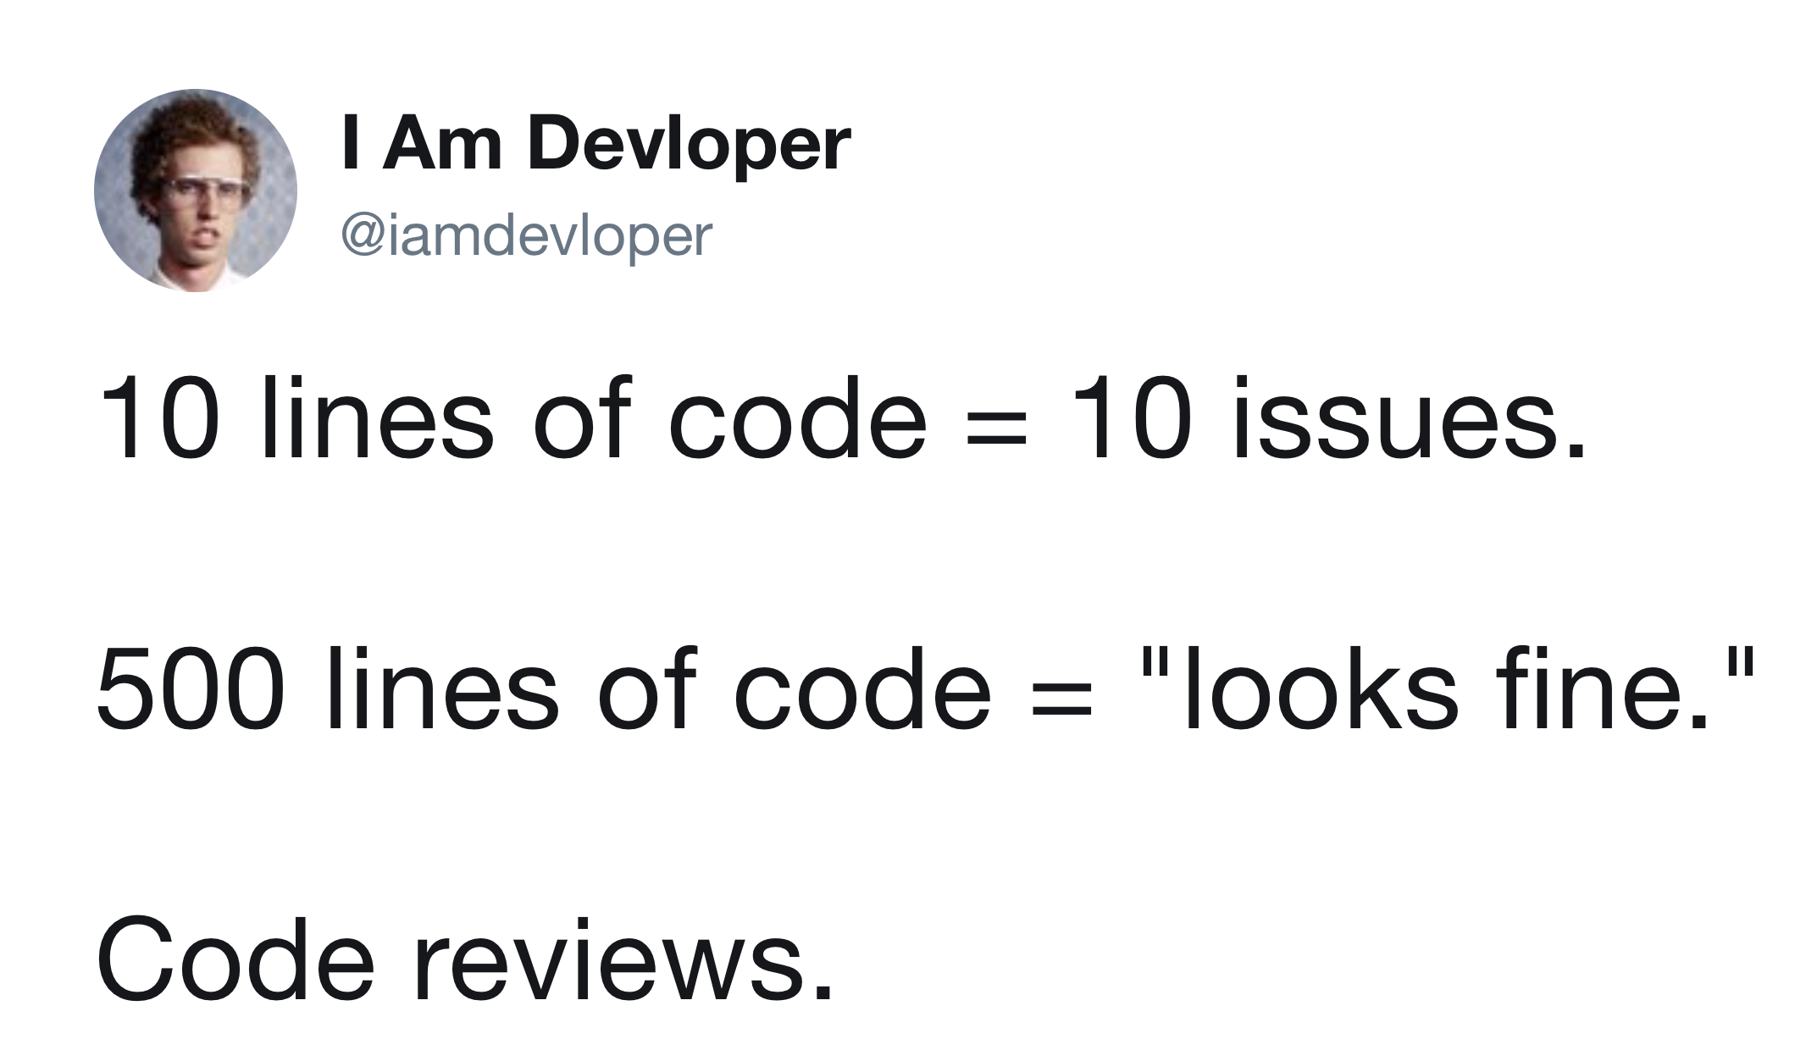
Как проводить ревью
Выработать требования к ревью
Описать в виде какой-то документации
Стандарты оформления кода
Что именно проверяем?
Какими инструментами пользуемся и как?
Участвуют все члены команды (не только самые опытные)
Из других команд тоже могут участвовать, особенно если используется концепция общего кода.
Регулярные небольшие коммиты
Атомарные коммиты, не смешиваем различные виды активностей (рефакторинг + новый код) в один коммит
Автоматизируем всё что можно
Не пытаемся подменить человеком статический анализатор
Ревью — это советы, а не приказы
Конечные решения всегда принимает автор кода!
Ревью проходит код, а не автор!
Никакого перехода на личности!
Ревью — относительно быстрый процесс (не затягиваем на дни / недели)

Slide 11
Уровни на которых анализируется код
Код можно анализировать на различном уровне глубины / сложности:
Стилистические замечания (пробелы, отступы и т.п.)
Лучше доверить статическим анализаторам
Именования модулей / классов / методов / функций / переменных / файлов
Расположение кода / правильная декомпозиция кода
Расположен ли код в нужном нужном классе / нужном модуле / нужном файле / папке
А нужен ли вообще этот код?
Может быть такой код уже есть в проекте
Можно применить готовую библиотеку
Алгоритмы / подходы / архитектура / code design
В идеале — двигаться от сложного к простому!

Slide 12
Что не надо делать?
Не придумывать проблем (не высасывать из пальца)
Не запускать и не тестить код
Отнимает время, может не завестись, за это отвечают автотесты / отдел тестирования
Не выполнять статический анализ
Не перекладывать ответственность
За код несёт ответственность разработчик!
Ревью — это «дружеский совет»
Не вступать в дискуссии
Не нужна война в комментариях
Можно только что-то уточнить, но не спорить!
Не перегружать опытных сотрудников (тим/тех-лидов)
Не переходить на личности (токсичность атмосферы)

Slide 13
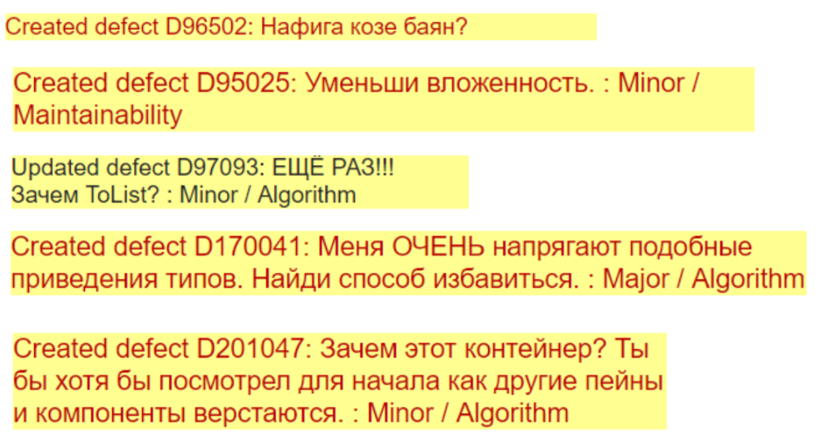
Формулировки дефектов / комментариев
Используем уважительные формулировки, не переходим на личности, не используем оскорбительных формулировок, чтобы не демотивировать разработчиков и избежать конфликтов.
Нет повелительному наклонению!
Сделай, исправь
Так не делай, делай так
Должен, обязан
По стандартам этот код выглядит так
Обычно используется такая конструкция
В проекте принято делать так
Слова: кажется, думаю, я бы сделал так
Аргументируйте позицию
Ссылки на статьи
Критикуя — предлагай!
Приводите примеры правильного кода

Slide 14
Категории изменений и как их оцениваем
Новые фичи
выполнение бизнес требований,
подход к решению / дизайн решения,
эффективность / корректность алгоритмов
Структурный рефакторинг
обратная совместимость, улучшения в дизайне
Примитивный рефакторинг
читабельность кода
Удаление неиспользуемого кода
обратная совместимость
Code style и форматирование
не оценивается

Slide 15
Затраченное время на различные видов изменений
Новые фичи — дольше всего
Структурный рефакторинг — меньше, чем на фичи
Примитивный рефакторинг — 99% approve
Переименование / перемещение классов / функций — 99% approve
Удаление неиспользуемого кода — 99% approve
Code Style и форматирование — 99% approve

Slide 16
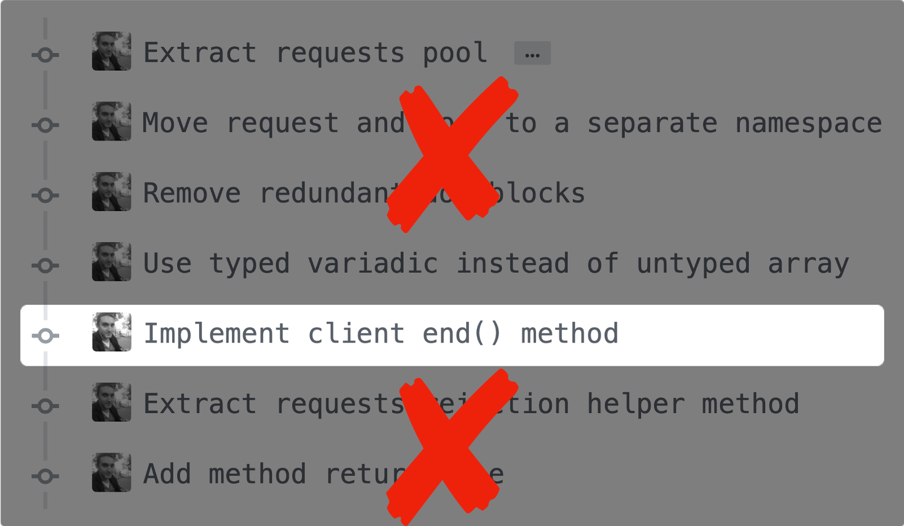
Не стоит смешивать разные вещи в одном коммите / pull request
Худшие комбинации категорий:
Функциональные изменения + рефакторинг
Переименование / перемещение класса + его рефакторинг
Машинные изменения + человеческие изменения
Используем Атомарные коммиты!
Пример «мега-изменения»

Slide 17
Классификация замечаний
Конфликтность
- Нарушение принятых стандартов оформления кода
- Ошибка в логике - Нереализованное требование
- Читаемость - Over-engineering - Архитектура
- «Я бы сделал по другому» - Стилистика
II
I
Договариваемся о стандартах кодирования.
Избегаем вкусовщины!
Важность
III
IV
Notes:
Договариваемся о стандартах кодирования.
Избегаем вкусовщины!

Slide 18
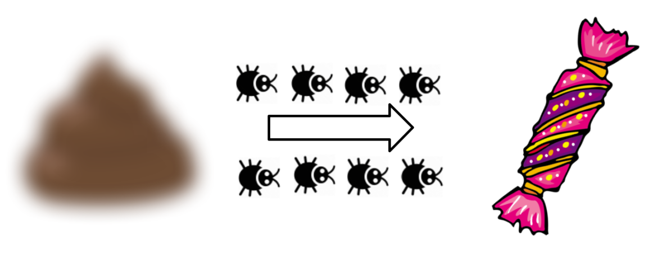
Не надо из плохого кода делать идеальный
На практике можно встретить различные крайности при рассмотрении MR. Кто-то поверхностно смотрит логику и жмёт "апрув". Кто-то всей командой задалбывает замечаниями, пока всё до мелочей не будет исправлено:
Это отнимает очень много времени
Слишком демотивирует разработчика
За большим валом малозначительных замечаний могут затеряться действительно важные (разработчик может их проигнорировать)
«Good Enough» в противовес перфекционизму
Подход Google: MR не должен быть идеальным, но он должен улучшать кодовую базу. Т. е. с каждым привносимым изменением код должен становиться лучше и лучше. И если MR добавляет много хорошего, то не надо придираться к мелочам; выгоднее, чтобы это улучшение попало в код побыстрее.
Никакой MR не должен делать код хуже. Единственное исключение — это если MR является срочным фиксом чего-нибудь.

Slide 19
Оформление merge request
Относительно небольшие коммиты / MR
В названии MR — номер задачи
Понятное описание что сделано
Проверяем свой код перед созданием pull-request’а
Прогоняем код через статические анализаторы перед отдачей на ревью

Slide 20
Как отвечать ревьюеру
Поправил — ответь в тред
Если изменение очевидное — ответь с флажком resolve
Если требуется обсуждение — обсудите голосом, зафиксируйте решение в треде
Если не согласны — аргументируйте

Slide 21

Модерация процесса code review
Вместо того, чтобы перегружать процессом ревью опытных разработчиков / тимлидов / техлидов, лучше доверить им функции модераторов.
Функции модератора:
Следить за оформлением
Следить за токсичностью атмосферы
Добавлять ревьюеров
Помогать разрешать конфликты
В крайнем случае проводить дополнительное ревью

Slide 22
Подход Google
MR не должен быть идеальным, но он должен улучшать кодовую базу.
Свобода делать замечания
Несмотря на то, что нельзя задалбывать мелочами, тем не менее можно свободно эти мелочи писать хоть к каждой строчке. Противоречие с предыдущим пунктом решается просто: мелочи и придирки ревьювер помечает префиксом "nit:" от англ. nitpick (придирка). Такие замечания фиксить необязательно, однако автор MR может захотеть что-то исправить или, даже если нет, учесть на будущее некоторые моменты.
Если ревьювер и автор MR не согласны друг с другом
Сначала идет попытка достигнуть консенсуса в комментариях к MR. Если это не получается, то личное обсуждение. Если все равно не пришли к единому мнению, то привлекать членов команды. Но главное, MR не должен застревать надолго из-за несогласия двух человек. Обсудили в комментах → Обсудили лично → Обсудили в команде → Двигаемся дальше
Скорость проверки MR
Скорость очень важна. В то же время в Google советуют не отвлекаться от фокусировки над своей задачей, но если уж отвлеклись, то просмотреть, нет ли чего-то поревьювить. Например, вернулся с обеда — поревьювил. Пришел на работу — поревьювил.

Slide 23
Подход Google: Порядок просмотра MR
Вначале просмотреть MR в целом.
Надо ли это вообще,
В правильном ли месте код (или это должно быть в отдельной библиотеке),
Есть ли какие-то глобальные проблемы.
Т.е. нет смысла смотреть какие-то детали реализации, если код вообще не туда и не для того.
Пройтись по основным файлам, т.е. проверить самое главное
Если непонятно, что самое главное, можно спросить у разработчика.
Опять же, о любых проблемах нужно сообщать сразу, даже если вы еще не досмотрели MR и решили вообще досмотреть его позже.
Проверить все остальные файлы
Ни один файл не должен быть пропущен.

Slide 24
Google: На что обращать внимание при просмотре
Код хорошо спроектирован
Функциональность: удобен с точки зрения пользователей, кем бы они ни были.
Внешний вид (если есть) должен быть хорошим
Код не переусложнен
Отсутствие оверинжениринга: нет переусложнения и лишних абстракций
Есть модульные тесты, тесты хорошо спроектированы
Наименования (для всего) выбраны хорошо
Комментарии к коду понятны и необходимы. Они должны объяснять, почему так сделано, а не как это сделано.
Добавлена документация.
Код соответствует стайл гайдам.

Slide 25
Google: Как писать комментарии на код ревью
Нужно быть вежливым, не переходить на личности. Обсуждать код, а не кодера.
Не просто выдавать директивы к исправлениям, а объяснять, почему нужно исправить.
Соблюдать баланс:
обозначить проблему и подтолкнуть разработчика, чтобы он сам понял, как лучше ее решить — развивает разработчика + меньше конфликтов (стратегическая выгода);
сразу выдать готовое решение — ускоряет MR (тактическая выгода).
Если ревьювер не понял какой-то момент в коде и просит автора объяснить, что к чему, то лучшим ответом будет изменение кода. Так, чтобы было по коду все было понятно без вопросов.

Slide 26
Резюме
Фокусируемся на дефектах, для которых другие методы неэффективны
Не пытаемся подменить собой статический анализатор
Ревьюим атомарные / небольшие коммиты
Назначаем ревьюером мейнтейнера (модуля / подсистемы)
Нет боксу по переписке («срачу в комментах»)
Не делаем из плохого кода идеальный

Slide 27
